Slide 1
GIT
朱克剛

Slide 3
GIT原理

Slide 8
安裝
For MAC
安裝 Xcode
For Windows
Git SCM
https://git-scm.com

Slide 9
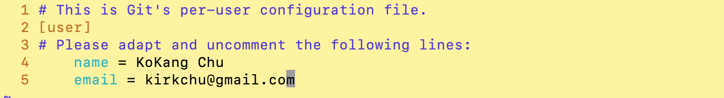
Git 初始化設定
$ git config --global --edit

Slide 10
建立git倉庫
建立一個空的git倉庫
$ git init
會在執行 git init 的專案目錄下產生 .git 目錄
察看目前倉庫狀態
$ git status
$ git status -s

Slide 11
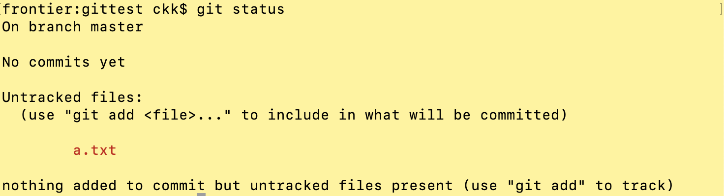
新增檔案
用編輯器編輯一個檔案，例如 a.txt
用 git status 察看狀態

Slide 12
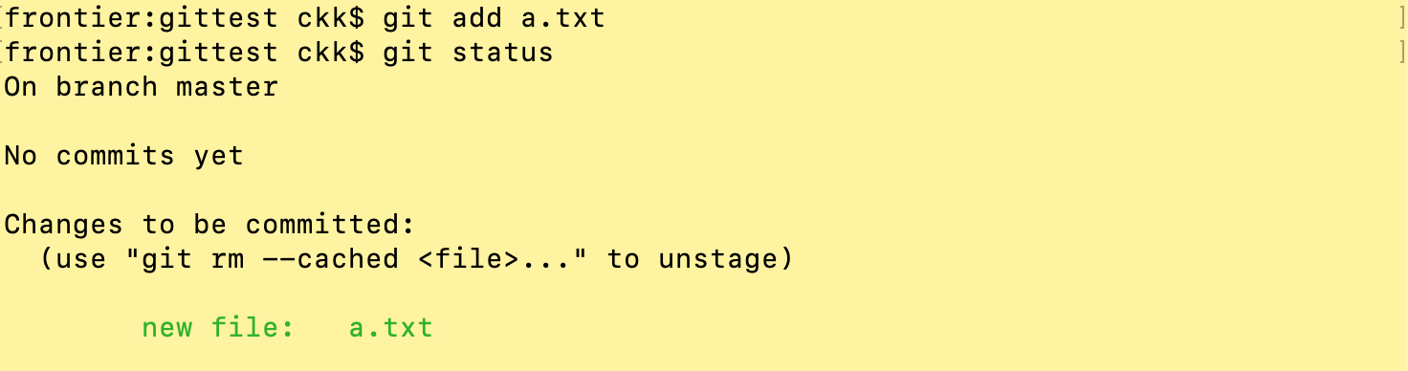
追蹤新檔案
追蹤新增加的檔案
$ git add a.txt
現在看看 git 倉庫的狀態

Slide 13
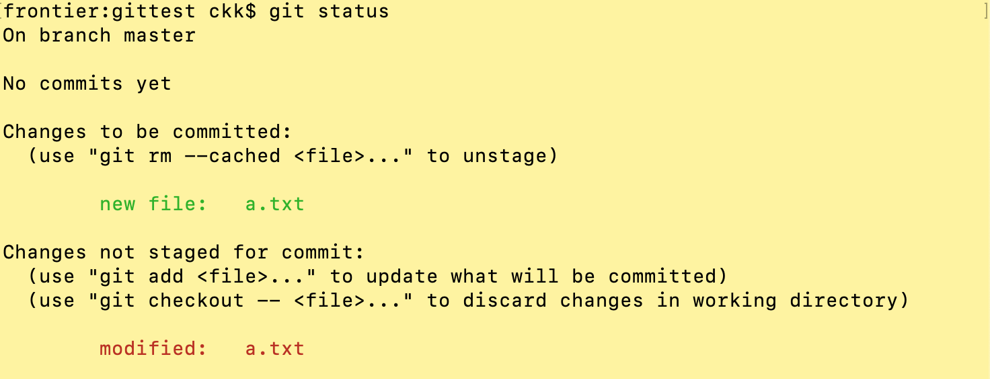
修改已追蹤的檔案
隨意修改 a.txt 內容，然後用 git status 察看倉庫狀態

Slide 14
暫存剛剛的修改
將已追蹤但後來又修改的檔案暫存起來
$ git add a.txt

Slide 15
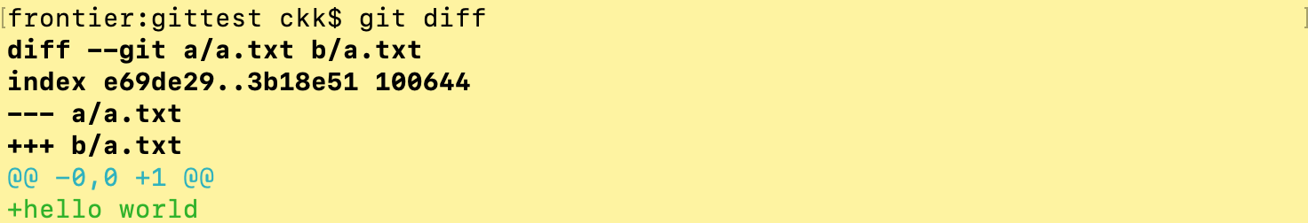
顯示差異
顯示修改後尚未暫存與已暫存或已遞交間的差異
$ git diff
若在 a.txt 中輸入 hello world 後使用 git diff 察看與暫存檔間差異之處
參數 --stage 顯示已暫存與已遞交間的差異（察看下一次遞交的內容）

Slide 16

遞交變更
將暫存區的檔案遞交出去
$ git commit
適當地修改遞交資訊後存檔即可。遞交資訊不可全部都是註解，遞交完成後，git 會自動的將遞交資訊中的註解移除。
使用 -m 參數可以加快遞交程序
$ git commit -m "遞交資訊打在這裡"

Slide 17
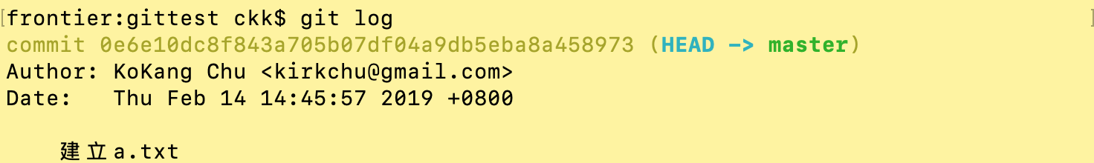
查看遞交歷史
查看過去遞交的歷史紀錄
$ git log
$ git log -1
數字 1 代表最新的一筆

Slide 18
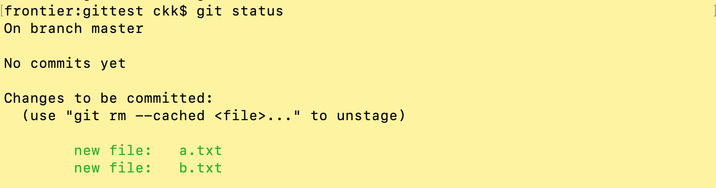
移除檔案
將 b.txt 從追蹤清單中移除，但在工作區還會保留此檔案
$ git rm --cached b.txt
參數 -f 會將檔案從追蹤清單以及工作區刪除 ➔ 真的刪掉救不回來了
$ git rm -f b.txt

Slide 19
排除檔案
編輯 .gitignore 檔案，例如加上：
*.bak：所有附檔名為 .bak 的均忽略
*.[oa]：所有附檔名為 .o 與 .a 的均忽略
*~：所有 ~ 結尾的檔案
tmp/: 整個 tmp目錄
參考 https://github.com/github/gitignore

Slide 20
建立標籤
為目前的 commit 加上標籤，例如 v1.0, v2.0…等
$ git tag v1.0
$ git tag v2.0
察看有哪些標籤
$ git tag
刪除標籤
$ git tag -d [tagname]
$ git push origin -d [tagname]

Slide 21
標記標籤
在特定歷史紀錄上加上標籤
$ git tag -f [tagname] 24ef5
$ git tag -f [tagname] [another_tagname]
將標籤發送至遠端倉庫
$ git push origin -tags
修改遠端倉庫的標籤
$ git push origin -f --tags

Slide 22
別名
有時指令 + 參數太長，可以用別名來簡化
$ git config --global alias.co checkout
$ git co
$ git config --global alias.lg 'log --oneline --decorate --graph --all'
$ git lg

Slide 23
取消 commit
Commit 完之後發現錯誤或是還要補充資料
$ git commit --amend

Slide 24
HEAD指標
HEAD 指向某個分支最後 commit 快照
移動 HEAD 本身到某個 commit
git checkout
移動 HEAD 所指向的分支到某個 commit
git reset

Slide 25
放棄目前的修改
放棄目前的修改，恢復到上一次 commit 的狀態
$ git checkout -- [filename]
或放棄目前的 commit，回到上一個 commit
$ git reset --hard HEAD~
注意* 若目前資料尚未 commit，此指令下完後修改的資料就再也救不回來了

Slide 26

重頭戲：分支

Slide 27
建立三個檔案並且分別遞交三次
建立檔名為 v1, v2, v3 三個檔案，並且每建立一個檔案就遞交一次
空白處請填上每次遞交的 SHA-1 編碼的前五碼
HEAD
master
v1:
v2:
v3:

Slide 28
建立分支
建立分支 testing：
$ git branch testing
察看結果
$ git log
或是
$ git log --oneline --decorate
HEAD
master
testing

Slide 29
切換到別的分支
將分支從 master 切換到 testing
$ git checkout testing
master
testing
HEAD

Slide 30
在別的分支遞交-1
建立檔名為 v4 的檔案並且遞交
master
v4:
testing
HEAD

Slide 31
在別的分支遞交-2
HEAD
回到 master
$ git checkout master
建立檔名為 v5 的檔案並且遞交
master
v5:
v4:
testing

Slide 32
圖形顯示 log
在 log 中顯示分支狀況
$ git log --oneline --decorate --graph --all

Slide 33
合併分支
若要將分支 testing 併到與 master 中，目前必須位於 master 分支上
$ git checkout master
$ git merge testing

Slide 34
刪除分支
合併完之後，master 分支下的檔案應該有 v1、v2、v3、v4、v5
將分支 testing 刪除
$ git branch -d testing

Slide 35
練習
fast-forward
先將 hotfix 併入 master
刪除 hotfix
再將 iss53 併入 master
master
hotfix
iss53

Slide 36
練習 – 結果
HEAD
master

Slide 37
合併衝突
當兩個分支同時更動到同一個檔案後要執行合併就會產生合併衝突

Slide 38
解決合併衝突
必須手動方式處理：開啟衝突檔案
處理完衝突之後將 <<< === >>> 刪除
執行 git add -a
<<<<<<< HEAD
hotfix
=======
fix iss53
>>>>>>> iss53

Slide 39
分支管理
知道目前所在的分支
$ git branch

Slide 40
變基 - 1
master
$ git checkout testing
$ git rebase master
testing

Slide 41
變基 - 2
master
testing

Slide 42
變基 - 3
$ git checkout master
$ git merge testing
testing
master

Slide 43
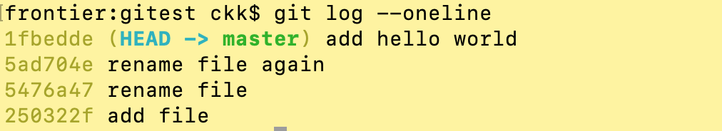
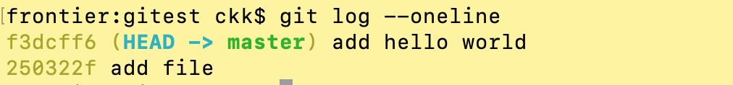
合併多個 commit
將最後三個 commit 合併成一個
使用互動式 rebase
$ git rebase -i 250322f

Slide 44
HEAD^ 與 HEAD~ 的不同
HEAD^ 可選擇不同分支往前移動
HEAD~ 僅在同個分支往前移動
$ git checkout HEAD^
$ git checkout HEAD~
$ git checkout HEAD^2

Slide 45
HEAD^ 與 HEAD~ 的不同
$ git checkout HEAD^2~

Slide 46
遠端倉庫使用

Slide 47
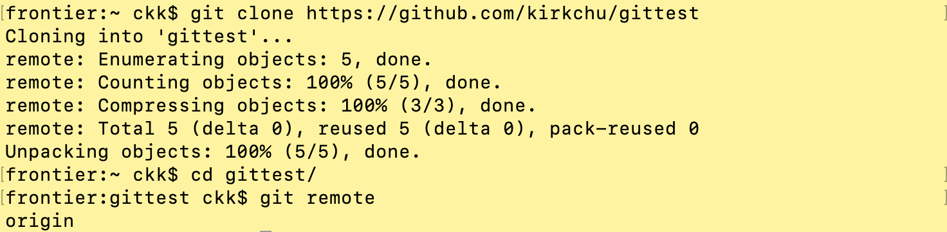
遠端倉庫使用
先複製遠端倉庫資料
$ git clone https://github.com/kirkchu/gittest

Slide 48
顯示遠端倉庫
檢視設定了哪些遠端倉庫
$ git remote
檢視遠端倉庫的 URL
$ git remote -v

Slide 49
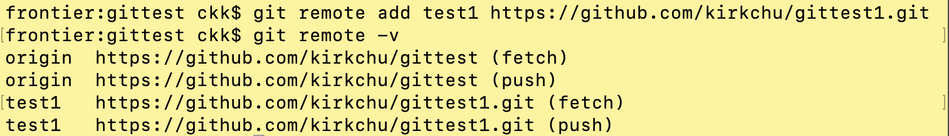
增加遠端倉庫
增加遠端倉庫的指令為：
$ git remote add [名字] [URL]

Slide 50
從遠端倉庫取得資料
若遠端倉庫有新的 commit，可使用下兩個指令將新的資料擷取回本機倉庫：
擷取下來但不合併至工作區
$ git fetch origin
擷取下來並合併至工作區
$ git pull origin
相當於
git fetch
git merge

Slide 51
發送至遠端倉庫
本地端要先 commit
執行
$ git push origin master
若遠端倉庫已有更新，必須先擷取別人的變更，否則 push 會失敗

Slide 52
GIT常用指令一覽表
指令 | 參數 | 說明
git init |  | 建立空倉庫
git status |  | 察看目前倉庫狀態
 | -s | 顯示更簡潔的倉庫狀態資訊
git add |  | 追蹤新檔案 暫存修改後的檔案
git commit |  | 遞交暫存區的檔案
 | -m | 可將遞交資訊放在 -m 參數後
 | -a | 遞交已追蹤但目前有修改的檔案。此參數可以省略 git add 程序
git blame |  | 顯示修改者名字

Slide 53
指令 | 參數 | 說明
git diff |  | 顯示未暫存與已暫存或已遞交的差異
 | --stage | 顯示暫存區中下一次遞交的變更內容
git clone |  | 複製遠端倉庫
git remote |  | 察看遠端倉庫狀況
 | -v | 察看遠端倉庫的URL
 | add | remove [名字] | 新增或移除遠端倉庫
git log |  | 察看遞交歷史紀錄
 | -p | 察看每次遞交內容的差異資訊
 | --all | 完整的歷史紀錄
 | --oneline | 單行顯示

